Slide 1
ΝΕΟ ΠΡΟΠΤΥΧΙΑΚΟ ΠΡΟΓΡΑΜΜΑ ΣΠΟΥΔΩΝ
Ακαδημαϊκό έτος 2013-2014
©Κυριακούλα Παπαδημητρίου

Slide 2
Το πρόγραμμα της βασικής υποχρεωτικής εκπαίδευσης είναι
ΕΝΑ ΠΛΗΡΕΣ ΘΕΟΛΟΓΙΚΟ ΠΡΟΓΡΑΜΜΑ
Περιλαμβάνει
Τα βασικά γνωστικά αντικείμενα της επιστήμης της Θεολογίας
Τα ειδικά γνωστικά αντικείμενα της μελέτης της Ορθόδοξης Θεολογίας και της εκκλησιαστικής ζωής

Slide 3
Το πρόγραμμα διαρθρώνεται σε 2 κύκλους συν την ομάδα των επιλεγομένων μαθημάτων
Β΄Κύ
κλος 21 ΥΕ
Α΄Κύ
κλος 26 Υ
8 ΕΕ

Slide 4
Πρόγραμμα συνεκτικό
47 υποχρεωτικά μαθήματα συν
55 μαθήματα
8 μαθήματα επιλογής =

Slide 5
Πρόγραμμα ορθολογικό και συμμετρικό
7 μαθήματα ανά εξάμηνο, εκτός του τελευταίου εξαμήνου με 6 μαθήματα
20 διδακτικές ώρες και 30 ECTS ανά εξάμηνο
8 εξάμηνα, 160 διδακτικές ώρες και 240 ECTS συνολικά

Slide 6
Πρόγραμμα λειτουργικό
4 εξάμηνα υποχρεωτικών μαθημάτων
4 εξάμηνα υποχρεωτικών κατ’ επιλογήν μαθημάτων
Από τα Β΄ έτος μαθήματα ελεύθερης επιλογής

Slide 7
Πρόγραμμα ευέλικτο
Στα 4 τελευταία εξάμηνα παρέχεται ευελιξία στη διαμόρφωση του προγράμματος των μαθημάτων από τον φοιτητή σύμφωνα με τις δυνατότητες και την επιστημονική του στόχευση.

Slide 8
Δομή του Τμήματος
Οι επιμέρους γνωστικές περιοχές του αντικειμένου του Τμήματος κατατάσσονται σε 4 Τομείς, που ακολουθούν μία συγκεκριμένη κατεύθυνση της θεολογικής επιστήμης.
Οι 4 Τομείς, ωστόσο, δεν δρουν μεμονωμένα, αλλά συμπληρωματικά και παραπληρωματικά, αναπτύσσοντας διεπιστημονικές σχέσεις.
Κοινός ιστός όλων είναι η ενιαία κειμενική και λατρευτική παράδοση της Εκκλησίας και της Ορθοδόξου Θεολογίας.

Slide 9
Το Τμήμα απαρτίζεται από 4 Τομείς
Τομέας Αγίας Γραφής και Πατερικής Γραμματείας
Τομέας Ιστορίας, Δόγματος και Διαχριστιανικών Σχέσεων
Τομέας Λατρείας και Χριστιανικής Αρχαιολογίας και Τέχνης
Τομέας Δικαίου, Οργάνωσης Ζωής και Διακονίας της Εκκλησίας

Slide 10
Κατά Τομείς υπηρετούνται τα εξής γνωστικά πεδία
των βιβλικών σπουδών
των πατερικών σπουδών και της χριστιανικής γραμματείας

Slide 11
τα γνωστικά πεδία
της εκκλησιαστικής ιστορίας και των πηγών της
της ιστορίας και της σύγχρονης κατάστασης των Πατριαρχείων και των Αυτοκεφάλων Εκκλησιών
των σχέσεων της Ορθοδόξου Εκκλησίας με το εκάστοτε ιστορικό, θρησκευτικό, πολιτιστικό, επιστημονικό και διεθνές περιβάλλον

Slide 12
τα γνωστικά πεδία
της μελέτης των δογματικών, και ιδίως των συνοδικών πηγών
και της ερμηνείας της ορθοδόξου πίστεως ιστορικοδογματικά και συστηματικά

Slide 13
τα γνωστικά πεδία
της Λειτουργικής, ως ιστορίας, θεολογίας και πράξης
της Βυζαντινής Μουσικής,
των εκκλησιαστικών τεχνών
και της Χριστιανικής Αρχαιολογίας

Slide 14
τα γνωστικά πεδία
του Κανονικού Δικαίου, των πηγών και των κειμένων του,
των Σχέσεων Εκκλησίας - Πολιτείας διαχρονικά
και του νομικού πολιτισμού της εποχής

Slide 15
τα γνωστικά πεδία
της Ηθικής, της Κοινωνιολογίας του Χριστιανισμού και της Χριστιανικής Παιδαγωγικής
της θεωρίας και της πράξης του κοινωνικού και ποιμαντικού έργου της Εκκλησίας

Slide 16
Και τέλος, τα γνωστικά πεδία
της οικουμενικότητας της Ορθοδοξίας σε διάλογο με τη λοιπή χριστιανοσύνη, με τη Φιλοσοφία, τον πολιτισμό, την κοινωνία, τις Φυσικές Επιστήμες, την Τεχνολογία, τη σύγχρονη διανόηση και με τις άλλες θρησκείες

Slide 17
ΥΠΟΧΡΕΩΤΙΚΑ ΜΑΘΗΜΑΤΑ ΚΟΡΜΟΥ
Αγία Γραφή
Πατρολογία
Εκκλησιαστική Ιστορία
Δογματική
Χριστιανική Ηθική
Λειτουργική
Εκκλησιαστικές Τέχνες
Κανονικό Δίκαιο
Ποιμαντική

Slide 18
Και τα συναφή μαθήματα
Θρησκειολογία
Βυζαντινή Αρχαιολογία
Κοινωνιολογία του Χριστιανισμού
Χριστιανική Παιδαγωγική

Slide 19
Σεμιναριακά μαθήματα
Διεπιστημονικότητα και διαθεματικότητα των μαθημάτων
Σύγχρονη και πολύπλευρη ενημέρωση
Αλληλοσυμπλήρωση των διαφόρων επιστημονικών αντικειμένων της Θεολογίας, αλλά και άλλων επιστημών
Διαλέξεις από καθηγητές άλλων Τμημάτων της χώρας μας και του εξωτερικού

Slide 20
Το πρόγραμμα εμπλουτίζεται με
Μαθήματα Πρακτικής Άσκησης
Στη Λειτουργική και στην Ομιλητική
Στην Ποιμαντική
Στα Παιδαγωγικά
Στην Εκκλησιαστική Μουσική και στην Αγιογραφία

Slide 21
Το Πρόγραμμα ενισχύεται με
Μαθήματα Πληροφορικής
1 υποχρεωτικό παιδαγωγικό για την εκπαιδευτική τεχνολογία
4 επιλεγόμενα για την εφαρμογή της Πληροφορικής στη Θεολογία

Slide 22
Το πρόγραμμα προσφέρει για την παιδαγωγική επάρκεια των αποφοίτων
4 παιδαγωγικά μαθήματα
με 25 ECTS από τα 30, που απαιτεί ο νόμος
Και απόκτηση εργασιακής εμπειρίας στον χώρο της ΔΒ Εκπαίδευσης

Slide 23
ΜΑΘΗΜΑΤΑ ΕΛΕΥΘΕΡΗΣ ΕΠΙΛΟΓΗΣ
Προσφέρονται για περισσότερη εμβάθυνση σε θέματα που θίγουν τα υποχρεωτικά μαθήματα.
Απευθύνονται στα ειδικά ενδιαφέροντα του κάθε φοιτητή και ενισχύουν τα επιστημονικά μαθησιακά αποτελέσματα.

Slide 24
Απορρέουν από το ερευνητικό έργο των διδασκόντων καθηγητών.
Ολοκληρώνουν την επιστημονική προσέγγιση των γνωστικών αντικειμένων του προγράμματος σπουδών.

Slide 25
Ανάλογα με τις επιλογές, υπάρχει η δυνατότητα να διαμορφωθεί μία κατά το δυνατόν ολοκληρωμένη κατεύθυνση σπουδών
Βιβλική
Ιστορική
Δογματική
Λειτουργική
Ποιμαντική
Κανονικού Δικαίου
Πατερικών Σπουδών

Slide 26
Τα μαθήματα κατανέμονται στα 4 πρώτα εξάμηνα:
Ανάλογα με τις ουσιαστικές αλληλεξαρτήσεις και προτεραιότητες μεταξύ τους
μαθήματα των προηγουμένων εξαμήνων λειτουργούν κατά περιεχόμενο ως προαπαιτούμενα για τα άμεσα συναφή μαθήματα των επομένων εξαμήνων

Slide 27
Συγκεκριμένα, ακολουθείται η εξής σειρά:
μαθήματα εισαγωγικά και υποδομής
Πατρολογία και Ιστορία με χρονική ακολουθία
μαθήματα πολιτισμού (Θρησκειολογία, Βυζαντινός Πολιτισμός) και Αρχαιολογίας
μαθήματα Ερμηνείας
μαθήματα Ερμηνευτικής και Θεολογίας
μαθήματα λειτουργικών σπουδών και Κανονικού Δικαίου
μαθήματα Δογματικής και, παράλληλα,
μαθήματα Κοινωνιολογίας, Ηθικής και Ποιμαντικής

Slide 28
Το εκπαιδευτικό έργο συμπληρώνεται
με τις τακτές επιστημονικές εκδηλώσεις που διοργανώνονται στα πλαίσια του Θεματικού Ερευνητικού Δικτύου ΚΕΕΠ του Τμήματος, δηλαδή
με τις Ημερίδες των δύο Κέντρων του Τμήματος, του Κέντρου Αγίου Δημητρίου και Αγίου Γρηγορίου Παλαμά και του Κέντρου του Αποστόλου Παύλου,

Slide 29
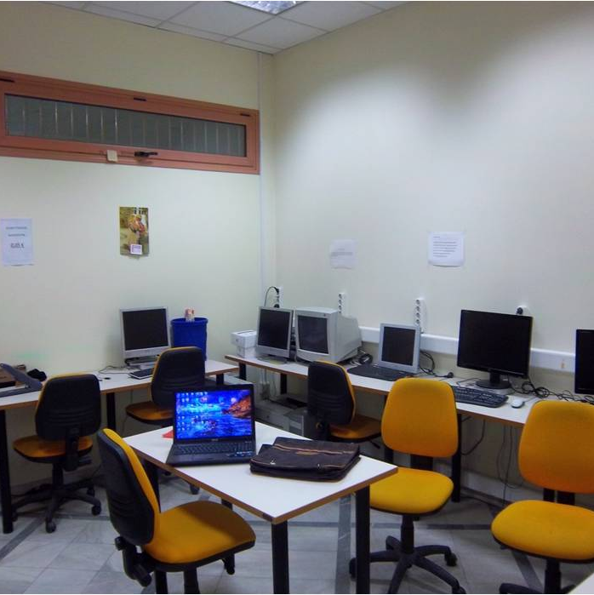
Η εκπαιδευτική διαδικασία ολοκληρώνεται με την πρακτική άσκηση στη Νησίδα των Η/Υ του Τμήματος

Slide 30
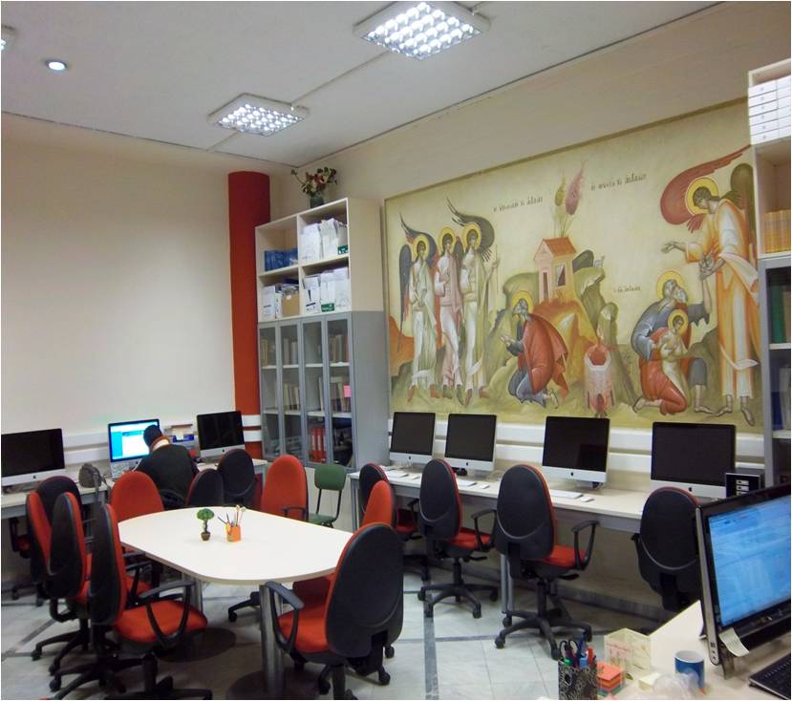
Και στο Εργαστήριο του Τμήματος

Slide 31
Στατιστικά δεδομένα για τα μαθήματα:
Ανάλογα με την υποχρέωση παρακολούθησης
Κύρια θεολογικά αντικείμενα (Υ) | 42,27%
Ειδικά μαθήματα (ΥΕ) | 38,18%
Ενδιαφέροντα (ΕΕ) | 16,07%
Βοηθητικά για τη ΔΒ Εκπαίδευση | 7,27%

Slide 32
Ανάλογα με το περιεχόμενο
 | Υποβά θρου | Επιστη μονικής περιοχής | Δεξιοτήτων | Γενικών γνώσεων | ΣΥΝ.
ΜΑΘΗΜΑΤΑ | 7 | 40 | 6 | 2 | 55
% | 12,73 | 72,73 | 10,91 | 3,64

Slide 33
Το Τμήμα προσφέρει, επίσης,
ένα παράλληλο, προαιρετικό, σεμιναριακό πρόγραμμα απόκτησης δεξιοτήτων, οι οποίες πιστοποιούνται με πιστοποιητικό παρακολούθησης από το Τμήμα και καταγράφονται στο Παράρτημα Διπλώματος (Diploma Supplement) με τη λήψη του πτυχίου.

Slide 34
Παράλληλα προγράμματα απόκτησης δεξιοτήτων
Ψαλτική Τέχνη
Αγιογρα-φία
Ποιμαντικό και κοινωνικό έργο
Θρησκευτικός Τουρισμός

Slide 35
Πρόγραμμα συμβατό με τα ευρωπαϊκά και διεθνή δεδομένα
Εφαρμογή του συστήματος ECTS
Διεθνοποίηση του Οδηγού Σπουδών
Έκδοση του Παραρτήματος Διπλώματος
ERASMUS - MUNDUS

Slide 36
ΜΑΘΗΣΙΑΚΑ ΑΠΟΤΕΛΕΣΜΑΤΑ
Οι απόφοιτοι του Τμήματος αποκτούν γνώσεις και δεξιότητες για τη διδασκαλία και την επιστημονική έρευνα στα γνωστικά πεδία των 4 Τομέων, δηλαδή:
ΑΓΙΑ ΓΡΑΦΗ ΚΑΙ ΠΑΤΕΡΙΚΗ ΓΡΑΜΜΑΤΕΙΑ
ΙΣΤΟΡΙΑ, ΔΟΓΜΑ ΚΑΙ ΔΙΑΧΡΙΣΤΙΑΝΙΚΕΣ ΣΧΕΣΕΙΣ
ΛΑΤΡΕΙΑ, ΧΡΙΣΤΙΑΝΙΚΗ ΑΡΧΑΙΟΛΟΓΙΑ ΚΑΙ ΤΕΧΝΗ
ΔΙΚΑΙΟ, ΟΡΓΑΝΩΣΗ, ΖΩΗ ΚΑΙ ΔΙΑΚΟΝΙΑ ΤΗΣ ΕΚΚΛΗΣΙΑΣ

Slide 37
Γνώσεις και δεξιότητες, επιπλέον,
για την κριτική έκδοση και επιμέλεια κειμένων της χριστιανικής γραμματείας διαχρονικά.
για τη διεξαγωγή διαχριστιανικών και διαθρησκειακών διαλόγων
και του διαλόγου Θεολογίας με τις Φυσικές επιστήμες και την Οικολογία.

Slide 38
Γνώσεις και δεξιότητες
για την άσκηση της Ψαλτικής τέχνης και της Αγιογραφίας
για την άσκηση του διδακτικού και εκπαιδευτικού έργου ως προς το μάθημα των Θρησκευτικών στη Δ/βάθμια εκπαίδευση

Slide 39
Γνώσεις και δεξιότητες
για την άσκηση του λειτουργικού, ποιμαντικού και κοινωνικού έργου της Ορθοδόξου Εκκλησίας
και για την παρουσία της στους διεθνείς οργανισμούς και ανθρωπιστικούς φορείς

Slide 40
Ικανότητες
Οι απόφοιτοι αποκτούν ικανότητες
να μελετούν και να ερμηνεύουν τα βιβλικά και εκκλησιαστικά κείμενα με γνώση των ιστορικο-κοινωνικών δεδομένων της συγγραφής τους και με αναφορά στη σύγχρονη πραγματικότητα, λαμβάνοντας υπόψη το εκκλησιολογικό τους πλαίσιο

Slide 41
να μελετούν και να κατανοούν τα κείμενα της πατερικής και εκκλησιαστικής γραμματείας τόσο στην ιστορική τους διάσταση όσο και σε σχέση με τη σύγχρονη εποχή
να αναλύουν κριτικά το φαινόμενο της θρησκείας και να αναγνωρίζουν τις αλληλεπιδράσεις μεταξύ των θρησκειών και των κοινωνιών, και στο ιστορικό παρελθόν και στον σύγχρονο κόσμο

Slide 42
να γνωρίζουν και να μελετούν κριτικά τις πηγές και τα γεγονότα της ιστορίας της Εκκλησίας διαχρονικά
και ιδιαίτερα τη σύγχρονη κατάσταση των Ορθοδόξων Πατριαρχείων, και μάλιστα του Οικουμενικού Πατριαρχείου

Slide 43
να αναλύουν και να ερμηνεύουν τα κείμενα και τα μνημεία της Ορθοδόξου Εκκλησίας καθαυτά και εν συγκρίσει με τις υπόλοιπες χριστιανικές ομολογίες
να κατανοούν την ιστορική, κοινωνική και πολιτιστική σημασία των θρησκευτικών παραδόσεων και να συμμετέχουν σε διάλογο με αυτές σύμφωνα με το οικουμενικό πνεύμα της Ορθόδοξης Θεολογίας

Slide 44
να κατέχουν και να διερευνούν τα θέματα της λειτουργικής και λατρευτικής πράξης της Ορθόδοξης Εκκλησίας καλύπτοντας όλες τις περιοχές της θείας λατρείας
ιστορικά
αρχαιολογικά
αισθητικά
κειμενικά
θεολογικά
αλλά και τη σύγχρονη εφαρμογή τους

Slide 45
να διερευνούν τις πηγές και τις αρχές της κανονικής νομοθεσίας της Εκκλησίας
και να αναλύουν την ιστορική και τη σύγχρονη ερμηνεία τους
τον νομικό πολιτισμό
και τις επιπτώσεις στη διεθνή πραγματικότητα

Slide 46
να αναπτύσσουν και να εφαρμόζουν τη θεωρία και την πράξη της ορθόδοξης χριστιανικής αγωγής σε σχέση με τις σύγχρονες εκπαιδευτικές εξελίξεις και ανάγκες
να διακρίνουν και να εφαρμόζουν τους τρόπους με τους οποίους η θεολογική προσέγγιση, και ειδικά η ορθόδοξη θεώρηση του ανθρώπινου προσώπου μπορεί να αξιολογήσει και να διαμορφώσει το ήθος των ατόμων και των κοινωνιών

Slide 47
να εφαρμόζουν τη θεολογική γνώση στην επαγγελματική και κοινωνική ζωή σε συμφωνία με τα ανθρώπινα δικαιώματα και την ευρωπαϊκή πραγματικότητα
να ερμηνεύουν θεολογικές και θρησκευτικές έννοιες και συνάφειες σε ένα ευρύτερο κοινό και σε διάλογο με τη σύγχρονη διανόηση

Slide 48
Ειδικότερα, το Τμήμα καταρτίζει στελέχη της Θεολογικής Επιστήμης
για την καλλιέργεια κατά πρώτον της θεολογικής έρευνας
και κατά δεύτερο για την ανάπτυξη της διεπιστημονικής έρευνας της Θεολογίας με τη Φιλολογία, την Αρχαιολογία, τη Φιλοσοφία, τη Νομική, την Ιατρική και τις Φυσικές Επιστήμες

Slide 49
για τη στελέχωση της Δευτεροβάθμιας Εκπαίδευσης και παρεμφερών εκπαιδευτικών φορέων
για την εργασία σε κοινωνικούς, πολιτιστικούς, επιχειρηματικούς και διεθνείς φορείς
Για την άσκηση των εκκλησιαστικών τεχνών και της διαχείρισης του πολιτιστικού αποθέματος της εκκλησιαστικής παράδοσης και πράξης

Slide 50
για τη στελέχωση της Ορθόδοξης Εκκλησίας στην Ελλάδα και στο εξωτερικό με κληρικούς και λαϊκούς υψηλών προσόντων με γνώση του ελληνικού και διεθνούς επιστημονικού περιβάλλοντος

Slide 51
Ικανότητες
Οι απόφοιτοι του Τμήματος αποκτούν ικανότητες αποτελεσματικής προσφοράς υπηρεσιών στους τομείς
της Εκπαίδευσης,
της Ορθόδοξης Εκκλησίας σε πανορθόδοξο επίπεδο,
του χριστιανικού πολιτισμού,
του κοινωνικού έργου, και
των ευρωπαϊκών και διεθνών θεσμών και οργανώσεων.

Slide 52
Ευχαριστούμε για την προσοχή σας

